Slide 1
“Παιδαγωγική Επικοινωνία: Ενδυναμώνοντας την επαγγελματική ταυτότητα των εκπαιδευτικών μέσα από την καλλιέργεια δεξιοτήτων επικοινωνίας”»
Δευτέρα 12 Νοεμβρίου, 11ο Δημοτικό Σχολείο Αγ. Δημητρίου
Φωτεινή Εγγλέζου, Ph.D., MA, Συντονίστρια Εκπαιδευτικού Έργου Περιφέρειας Πειραιά-YΠΠΕΘ. Πρόεδρος του Ινστιτούτου Ρητορικών και Επικοινωνιακών Σπουδών Ελλάδας (Ι.Ρ.Ε.Σ.Ε.).
β. Ιωάννα Μενδρινού, Ph.D., MA, Υπεύθυνη Αγωγής Υγείας Διεύθυνσης Π.Ε. Δ΄ Αθήνας, Ειδική Γραμματέας του Ινστιτούτου Ρητορικών και Επικοινωνιακών Σπουδών Ελλάδας (Ι.Ρ.Ε.Σ.Ε.).

Slide 2
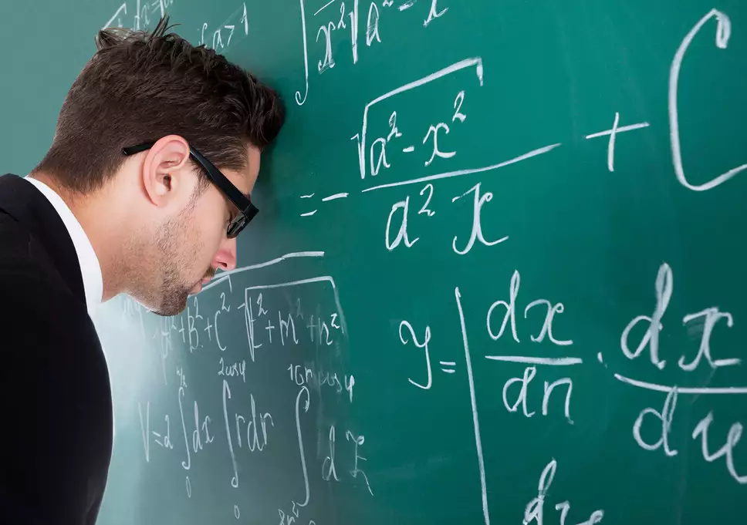
Μήπως…
-Bάζουμε «ταμπέλες» στους μαθητές μας;
Aισθανόμαστε ότι δεν μας εκτιμούν ως επαγγελματίες;
Έχουμε γίνει λιγότερο ανεκτικοί και περισσότερο σαρκαστικοί στην επικοινωνία μας με παιδιά, γονείς και συναδέλφους;
Αισθανόμαστε εξαντλημένοι και ανήσυχοι για όλα;
Απουσιάζουμε από το σχολείο πιο συχνά; Αρρωσταίνουμε πιο συχνά;
Aισθανόμαστε ανεπαρκείς στη δουλειά μας;
- Aποφεύγουμε την επικοινωνία με τους γονείς και τις δυσκολίες που αντιμετωπίζουν;
- Aισθανόμαστε φορτωμένοι με υπερβολικές υποχρεώσεις που μας αγχώνουν;

Slide 3
Tι είναι επικοινωνία; - Πού; -Με ποιους; - Πότε; -Γιατί; - Πώς; -Υπό ποιους όρους;

Slide 4
Eπικοινωνιακό μοντέλο μετάδοσης πληροφοριών (transmission model / Shannon & Weaver, 1949)
Θόρυβος
(Νοise)
(φυσικός, ψυχολογικός, σημασιολογικός, φυσιολογικός)
Πηγή Πληρο-φόρησης
Πομπός
Κανάλι
Απο-δέκτης
Προο-ρισμός

Slide 5
Το συναλλακτικό μοντέλο (Julia Wood, 2004)
ΘΟΡΥΒΟΣ
Θ Ο Ρ Υ Β Ο Σ |  | Κατανόηση Α΄ | Μοιρασμένη Γνώση | Κατανόηση Β΄ |  | Θ Ο Ρ Υ Β Ο Σ
 | Α Ν ΤΙ Δ Ρ Α Σ Η | Κανάλι Επικοινωνίας |  | Κανάλι Επικοινωνίας | Α Ν Τ Ι Δ Ρ Α Σ Η
 |  | ΜΕΤΑΔΟΣΗ |  | ΜΕΤΑΔΟΣΗ
 |  | ΠΑΡΑΛΑΒΗ |  | ΠΑΡΑΛΑΒΗ
 |  | ΑΠΟΚΩΔΙΚΟ-ΠΟΙΗΣΗ ΜΗΝΥΜΑΤΟΣ |  | ΑΠΟΚΩΔΙΚΟ-ΠΟΙΗΣΗ ΜΗΝΥΜΑΤΟΣ
 | Θ Ο Ρ Υ Β Ο Σ

Slide 6
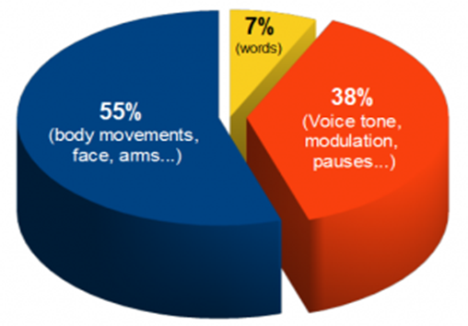
Επικοινωνιακό Μοντέλο του Mehrabian (1972)

Slide 7
Tι προσέχουμε κατά την επικοινωνία;
Πόσο χρόνο έχουμε στη διάθεσή μας;
Mε πόσους επικοινωνούμε;
Επιδιώκουμε απάντηση;
Επιθυμούμε να δεχτούμε ερωτήσεις;
Πόση πληροφόρηση ζητάμε από τους άλλους;
Πόση πληροφορία θέλουμε να δώσουμε;
Εκφράσεις προσώπου (95%)
(ευχαρίστηση, φόβο, λύπη, θυμό,
έκπληξη-σοκ, απέχθεια κ.ά.)
Στάση σώματος
Γωνία του σώματος (80%)
Κινήσεις ώμων (90%)
Κινήσεις χεριών (70%)
Στάση ποιδών (50%)
Bλεμματική επαφή
Άγγιγμα
Τόνο φωνής
Φορτίο λέξεων

Slide 8
Πώς εξουδετερώνουμε την αρνητική κριτική που δεχόμαστε;
H διαχείριση της κριτικής που δεχόμαστε από τους άλλους σχετίζεται με τον τρόπο που αντιλαμβανόμαστε τον εαυτό μας (αυτο-εικόνα) και τον τρόπο που επιθυμούμε να μας αντιμετωπίζουν οι άλλοι (δημόσια εικόνα).

Slide 9
Κατανοώ τον εαυτό μου και την επίδρασή μου στους άλλους…
Σωκράτης: Φίλε, πρόσεξε την ψυχή σου, γνώρισε τον εαυτό σου, γιατί όταν γνωρίσουμε τους εαυτούς μας, μπορεί να μάθουμε πώς να τους φροντίζουμε.
Carl Rogers (1961:17): «To πιο αξιοσημείωτο παράδοξο είναι ότι, μόλις αποδεχτώ τον εαυτό μου έτσι όπως ακριβώς είναι, τότε μπορώ να αλλάξω.»

Slide 10
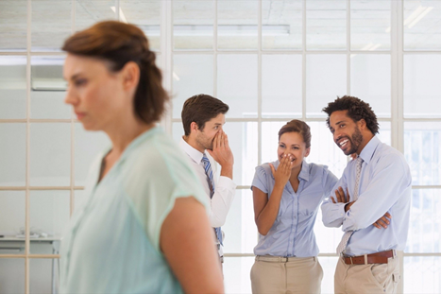
Πώς αντιδρώ στην κριτική;
Aποσύρομαι…
Αποδέχομαι σιωπηρά την κριτική.
Απομακρύνομαι από τον χώρο.
Δεν απαντώ.
Bρίσκω δικαιολογίες…
Αντεπιτίθεμαι…
Απαντώ χωρίς να αμύνομαι…

Slide 11
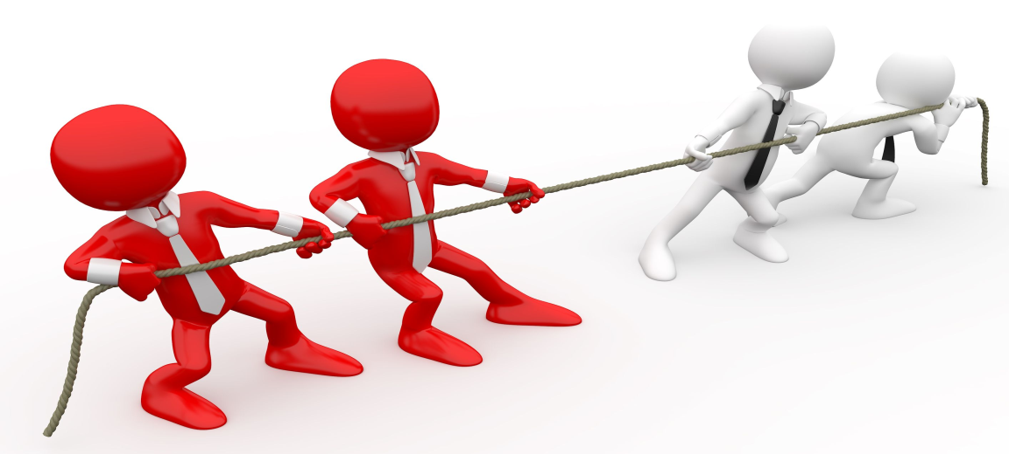
Συγκρούσεις
H δημιουργία συγκρούσεων είναι σύνηθες φαινόμενο στο χώρο εργασίας.
Η επίλυση συγκρούσεων αποτελεί σημαντική δεξιότητα ηγεσίας.
Η μη επίλυση συγκρούσεων μπορεί να έχει βραχυπρόθεσμες αλλά και μακροπρόθεσμες συνέπειες.

Slide 12
Δημιουργία Συγκρούσεων
Υγιείς συγκρούσεις
Οι άνθρωποι που έχουν την ικανότητα να εκφράζουν τις διαφορές τους χωρίς εχθρικότητα :
- έχουν λιγότερες πιθανότητες να υποφέρουν από φυσικό και συναισθηματικό στρες.
Έχουν περισσότερες πιθανότητες να επιλύσουν το πρόβλημα ικανοποιώντας και τις δύο πλευρές.
TIPS:
Δεν υιοθετούμε αμυντική στάση.
Επιδιώκουμε νε μετατρέπουμε την εχθρική κριτική σε θετική συζήτηση.

Slide 13
Ποια στάση κρατάμε απέναντι στις συγκρούσεις;
Eίσαι σίγουρη ότι μια συνάδελφος είναι ενοχλημένη μαζί σου και δεν είσαι σίγουρη για την αιτία. Το πιθανότερο είναι ότι:
◻ Θα της συμπεριφερθείς εχθρικά μέχρι να ξεσπάσει σύγκρουση.
◻ Θα πλησιάσεις τη συνάδελφο και θα συζητήσεις μαζί της σχετικά με την ένταση που έχει δημιουργηθεί.
◻ Θα αγνοήσεις την κατάσταση ελπίζοντας ότι το πρόβλημα θα ξεπεραστεί γρήγορα.
Με αποφασιστικό-τητα και αυτοπεποίθηση
Παθητικό-τητα
Επιθετικό-τητα

Slide 14
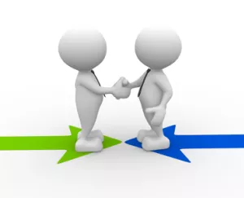
Επίλυση συγκρούσεων
3 είδη συγκρούσεων:
Συγκρούσεις εργασίας
Συγκρούσεις Σχέσεων
Συγκρούσεις αξιών

Slide 15
Ευχαριστούμε για τη συμμετοχή!
irese.rhetoric@gmail.com

